Slide 1
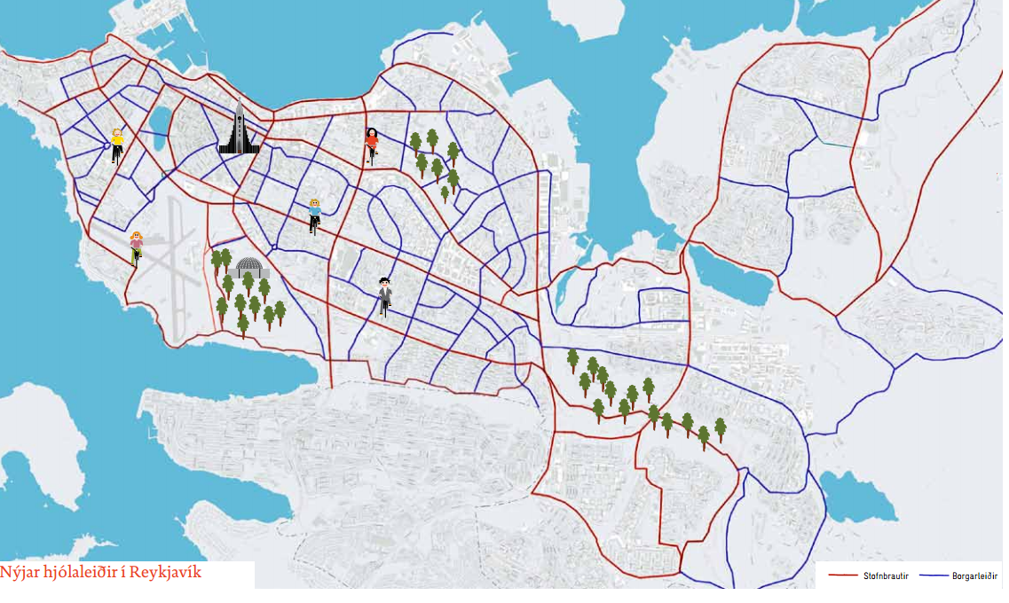
Grensásvegur og Háaleitisbraut
eru á hjólreiðaáætlun frá árinu 2010
Háaleitisbraut
Grensásvegur
Bústaðavegur

Slide 2
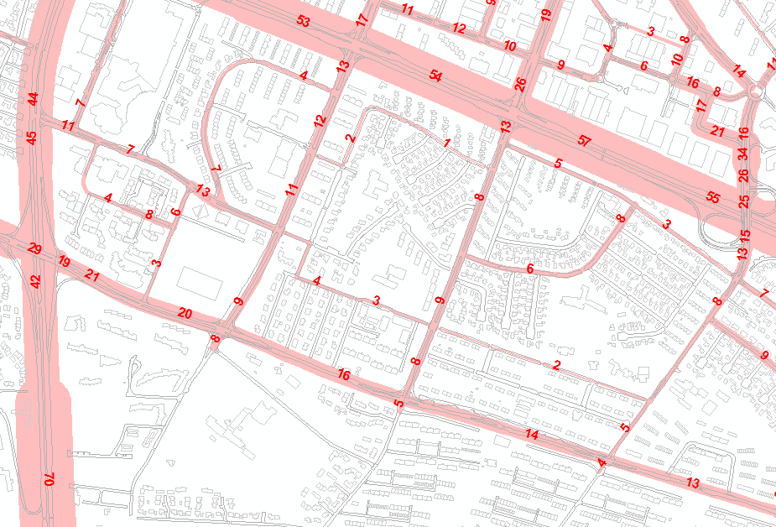
Sólarhringsumferð
Háaleitisbraut
Grensásvegur
Samkvæmt umferðarspá aðalskipulags fyrir óbreyttar ferðavenjur er umferð um Grensásveg árið 2030 svipuð og í dag.
En umferð minnkar miðað við breyttar ferðavenjur árið 2030, þ.e. ef markmið nást um að fleiri hjóla eða nota almenningssamgöngur.
Bústaðavegur

Slide 3
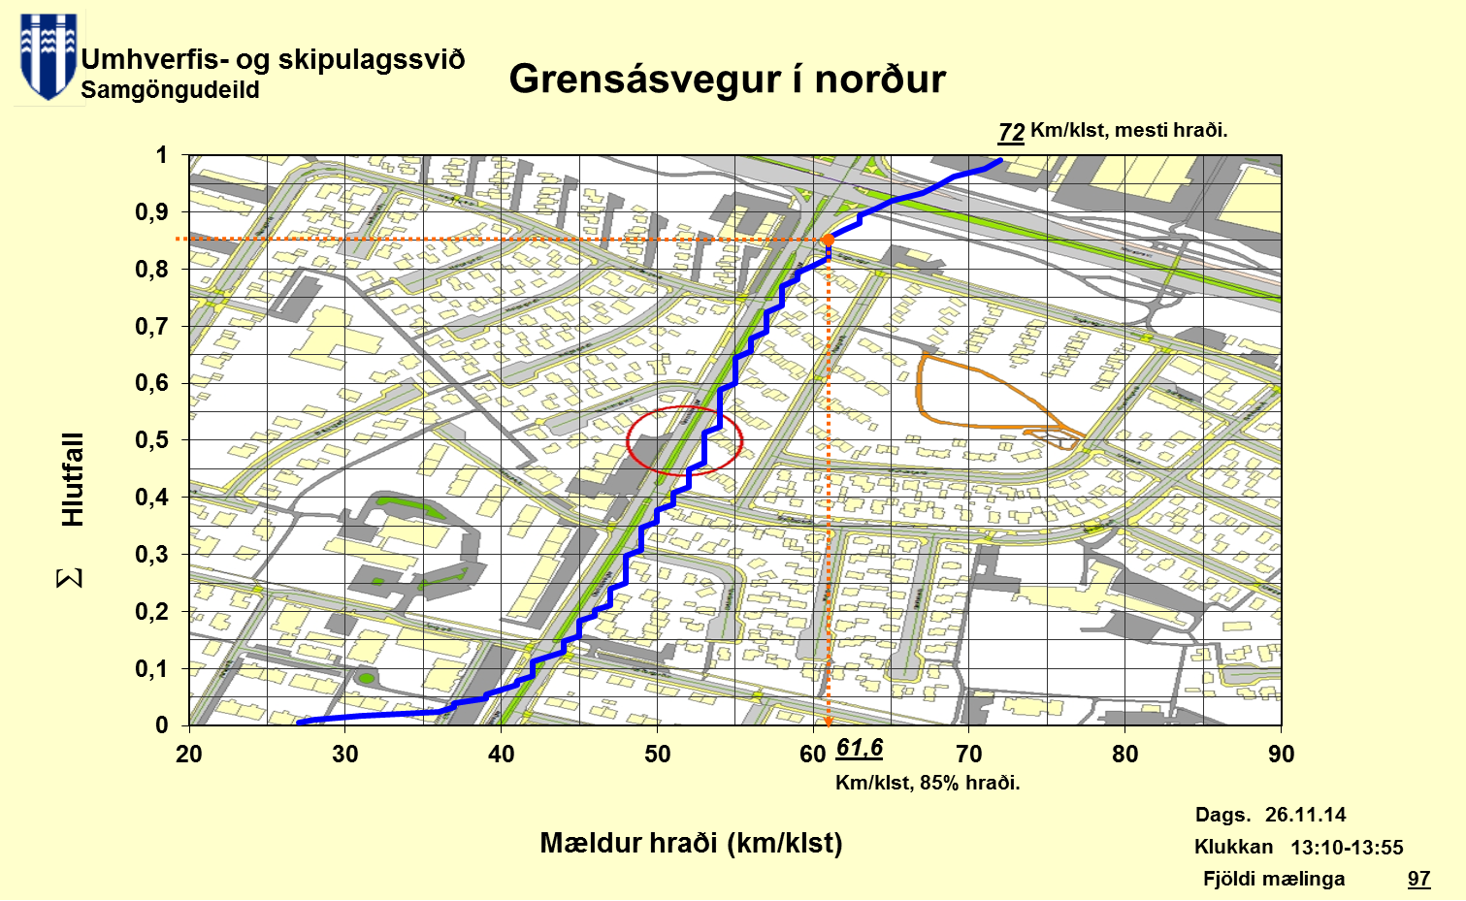
Grensásveg – hraðamæling – norðurstefna

Slide 4
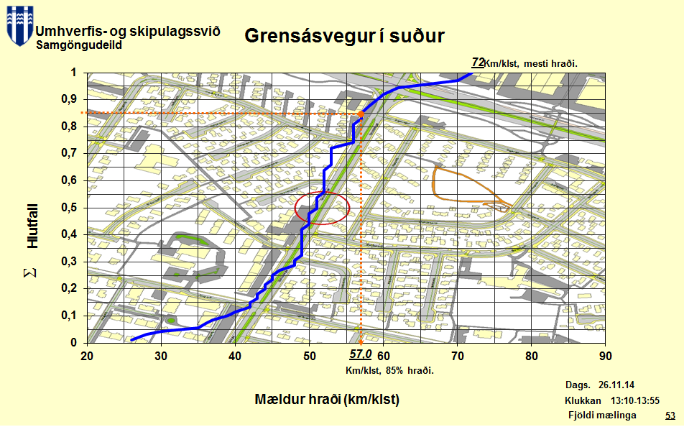
Grensásveg – hraðamæling – suðurstefna

Slide 5
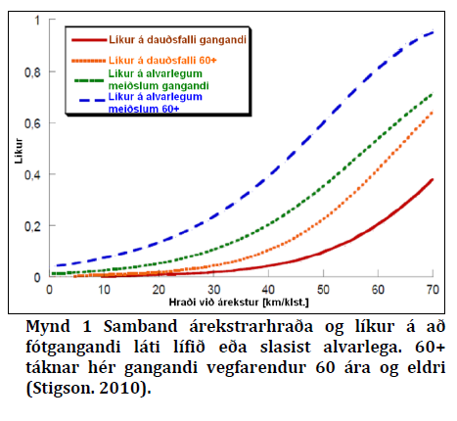
Alvarleiki slysa m.t.t. árekstrarhraða
85% hraði á Grensásveg

Slide 6
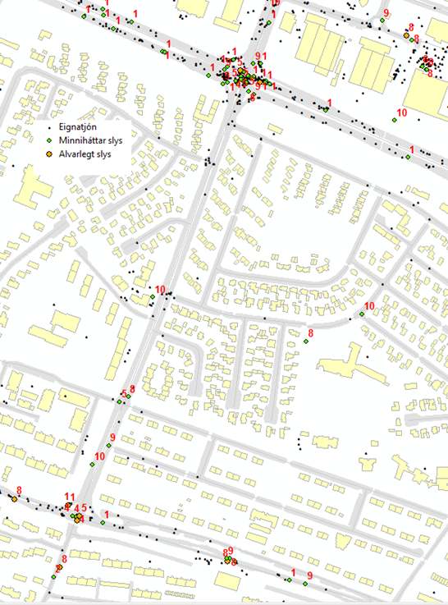
Umferðaróhöpp árin 2007 til 2013

Slide 7
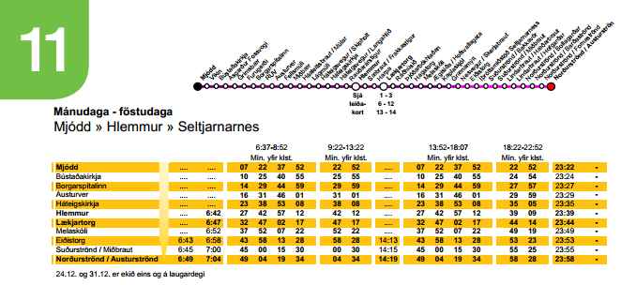
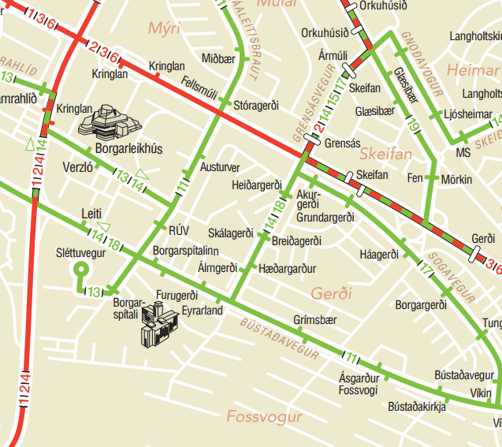
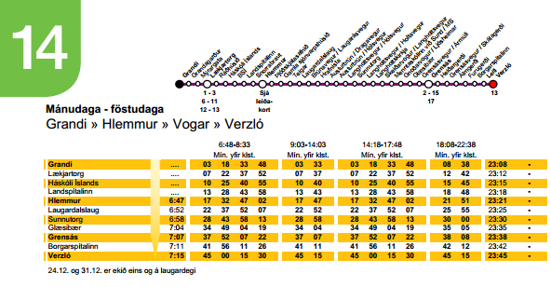
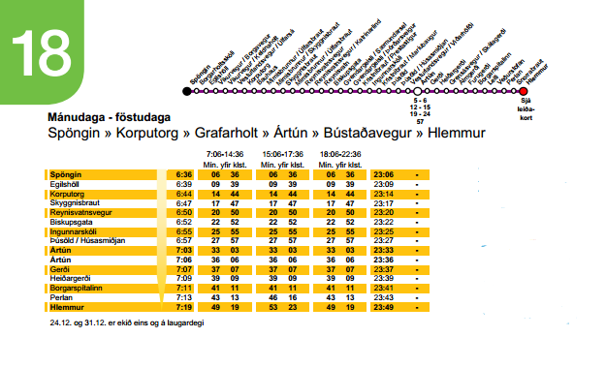
Ferðir strætó um Grensásveg og Háaleitisbraut, suður

Slide 8
Grensásvegur, lýsing framkvæmdar.
Grensásvegur sunnan Miklubrautar, þ.e. á milli Bústaðavegar og Miklubrautar, er fjórar akreinar fyrir bíla, þ.e. tvær akreinar í hvora átt. Umhv.- og skipulagsráð hefur samþykkt að þeim verði fækkað í eina akrein í hvora átt.
Í stað akreina sem hverfa verður 2,5m breiður hjólastígur gerður beggja vegna til hliðar við gangstéttina sem verður um 2ja metra breið. Smá hæðarmunur verður á milli hjóla- og göngustígs. Hvor akrein fyrir bíla verður 4,0 m breið.
Sex til sjö cm hæðarmunur verður á milli götu og hjólastígs, nema á þeim kafla þar sem strætó stoppar en þar hjólastígurinn í hæð við götuna.
Umferðarljós sem eru á gatnamótum við Hæðargarð verða þar áfram og einnig gangbrautarljós sem eru við Breiðagerði en stjórnbúnaður þeirra verður endurnýjaður.
Ný gangbrautarljós verða sett norðan við Heiðargerði.
Biðstöðvar strætó eru á þremur stöðum, þ.e. þrjár hvoru megin götunnar. Gert er ráð fyrir að strætó leggi við gangstéttina. Almenn umferð kemst framhjá á meðan strætó er stopp. Þetta er gert með tilliti til aksturs neyðarbíla en hætta er talin á of mikilli töf þeirra ef vagn stoppar í götunni. Það fyrirkomulag má endurskoða þegar bráðamóttaka flyst frá Borgarspítala í Landspítala við Hringbraut. Almenn umferð getur einnig auðveldlega vikið upp á hjólastíginn ef neyðarbíll er á ferð.
Þar sem gangstéttar eru ónýtar verða þær endurnýjaðar.
Götulýsing verður endurnýjuð. Núverandi staurar í gangstétt verða fjarlægðir og nýjum staurum komið fyrir í miðeyjunni.
Framhjáakstur í hægribeygju á umferðarljósum við gatnamót Grensásvegar og Bústaðavegar verður aflagður til að gera göngu- og hjólaleiðir öruggari.
Gróður verður í miðeyjunni. Gætt verður að því að hann byrgi ekki sýn fyrir akandi, hjólandi eða gangandi umferð.

Slide 9
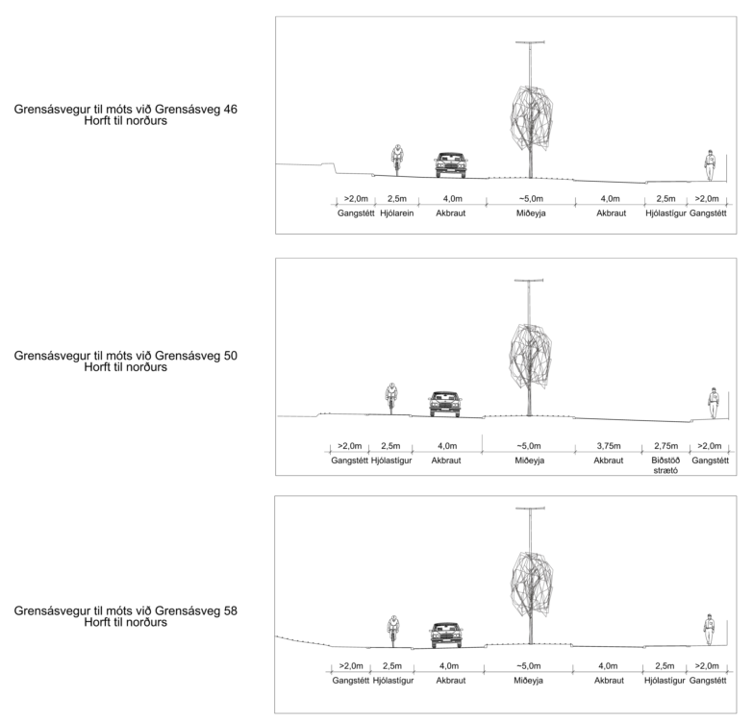
Smá hæðarmunur á milli hjólastígs og gangstéttar
6-7 cm hæðarmunur á milli hjólastígs og götu
Enginn hæðarmunur á milli hjólastígs og götu
við og í aðdraganda að biðstöð strætó.

Slide 10
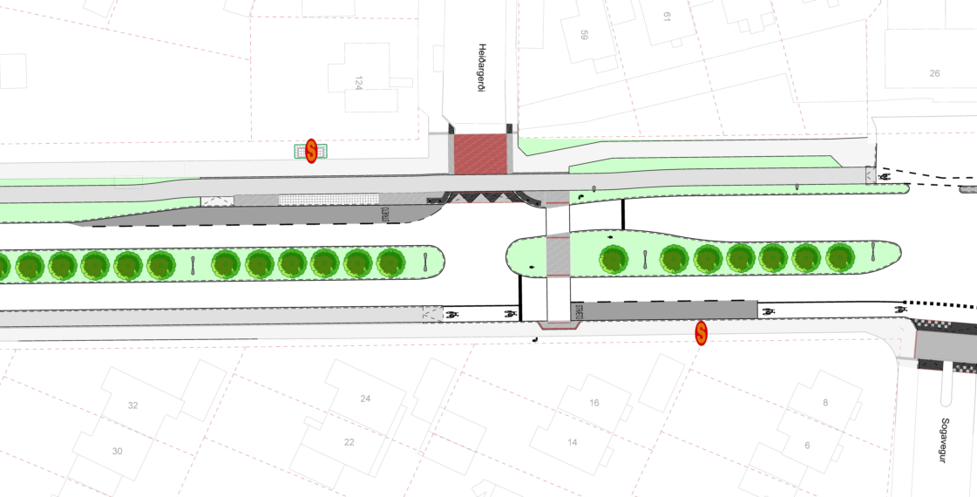
Við Heiðargerði
Ekki verða breytingar sem rýra núverandi afköst Grensásvegar yfir gatnamótin við Miklubraut.
Heiðargerði
Ný gangbrautarljós
Samrými strætó og hjóla / biðstöð
Sogavegur

Slide 11
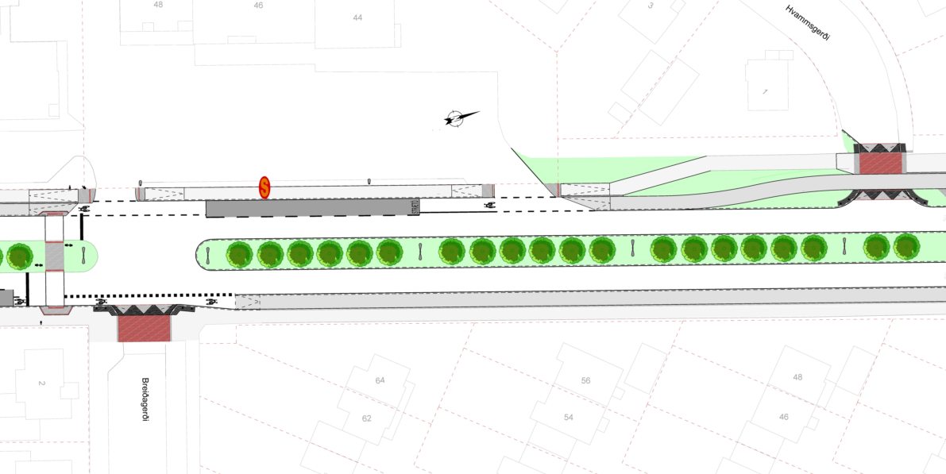
Ofan Hvammsgerðis
Hvammsgerði
Gangbrautarljós endurnýjuð
Samrými strætó og hjóla / biðstöð
Breiðagerði

Slide 12
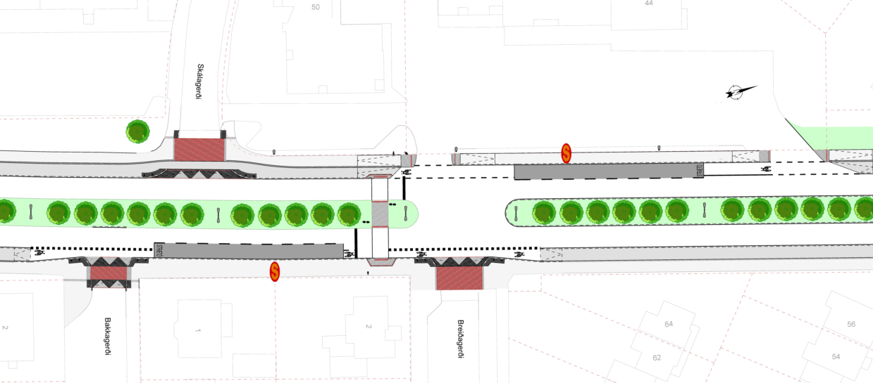
Við Breiðagerði
Skálagerði
Samrými strætó og hjóla / biðstöð
Samrými strætó og hjóla / biðstöð
Breiðagerði
Bakkagerði

Slide 13
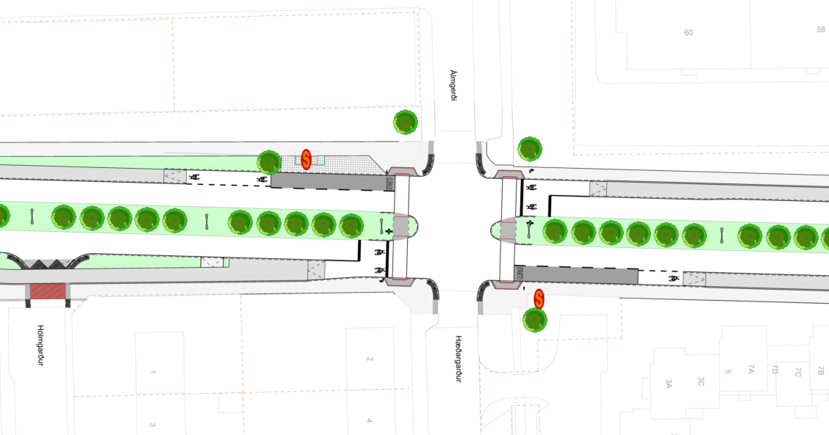
Við Álmgerði
Álmgerði
Umferðarljós óbreytt
Samrými strætó og hjóla / biðstöð
Hæðargarður
Samrými strætó og hjóla / biðstöð
Hólmgarður

Slide 14
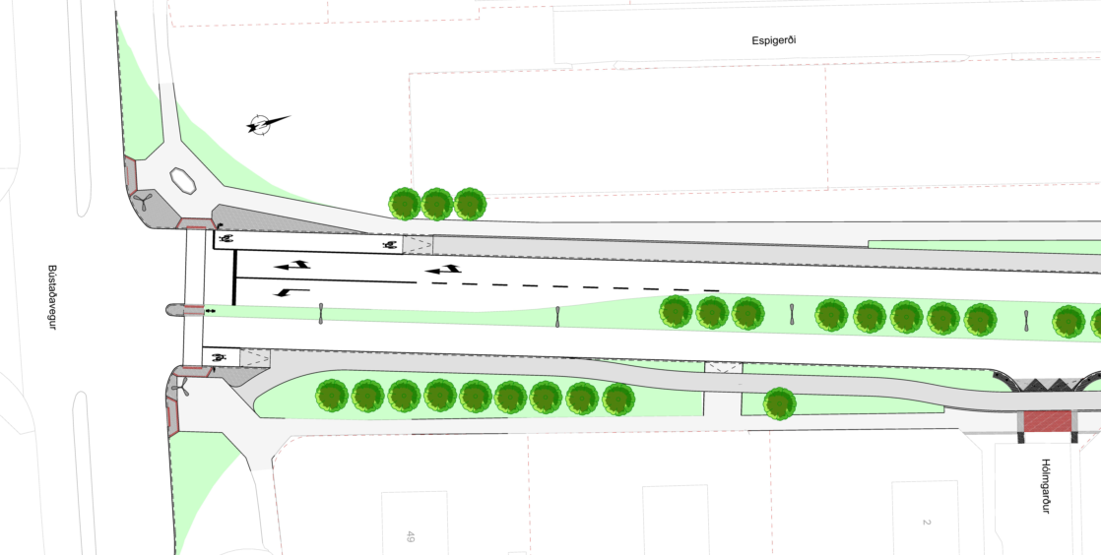
Ofan Bústaðavegar
Bústaðavegur
Þjónustustig einstakra umferðarstrauma breytist lítið.
Vinstribeygjuvasi af Bústaðaveg og norður Grensásveg er í styttra lagi í dag. Metin verður þörf á að lengja hann.
Hólmgarður

Slide 15
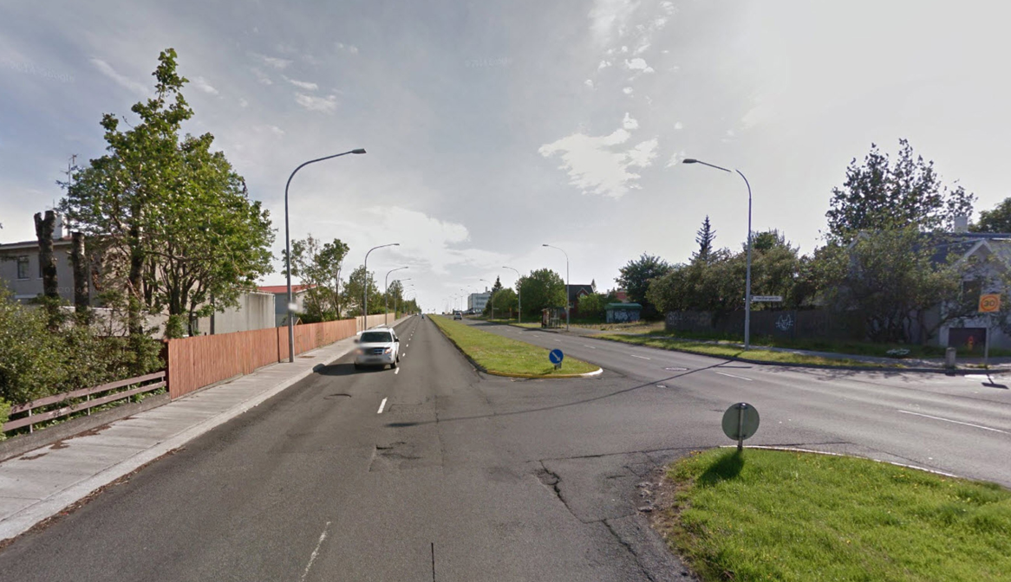
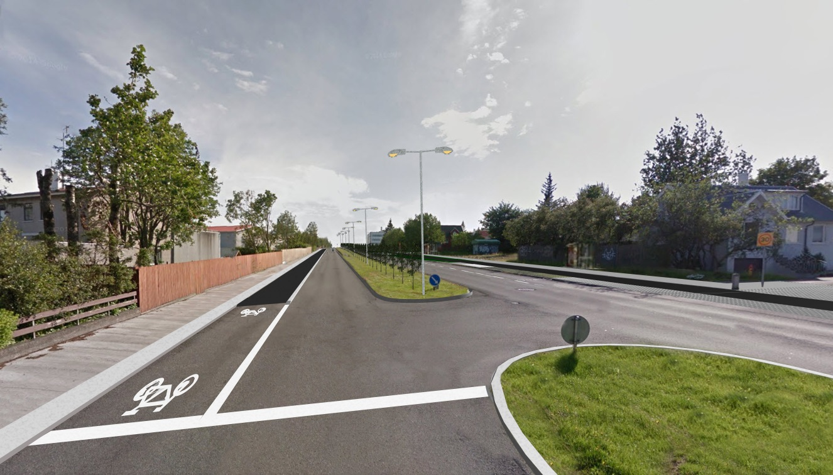
Við Heiðargerði
Fyrir
Eftir

Slide 16
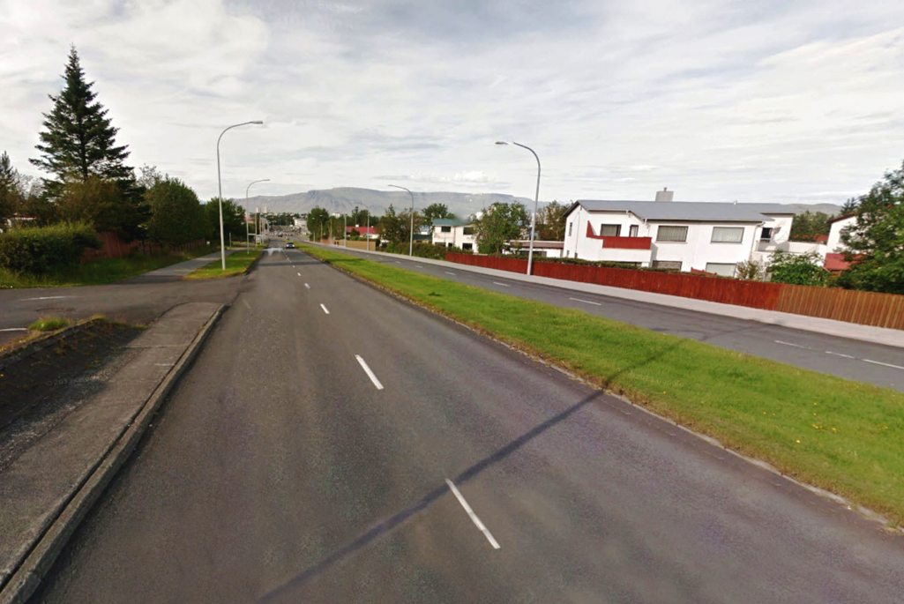
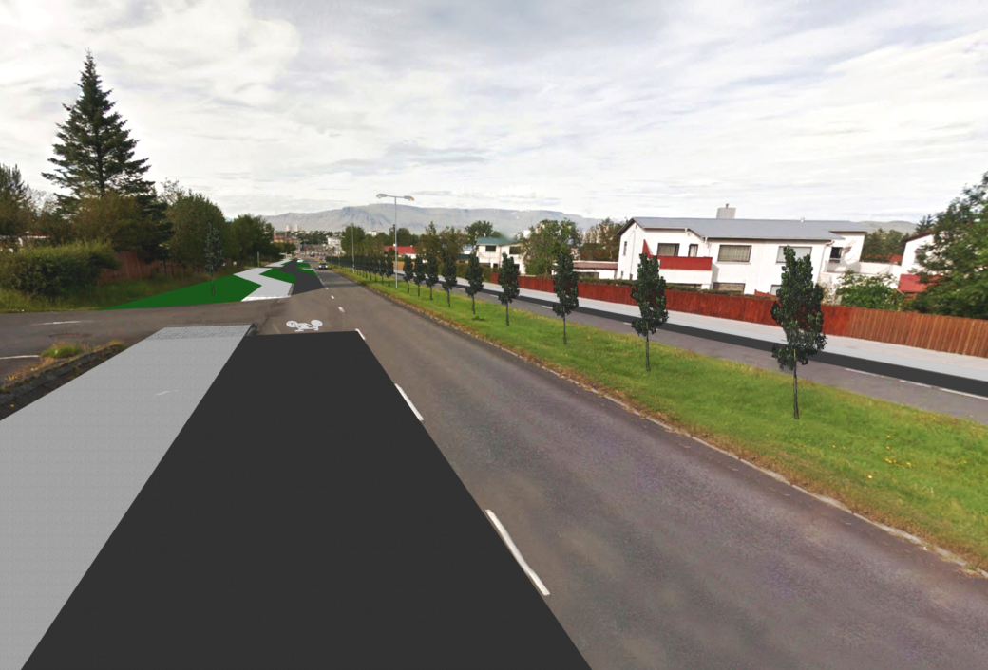
Við Breiðagerði
Fyrir
Eftir

Slide 17
Háaleitisbraut - hjólastígur,
lýsing framkvæmdar.
Árið 2014 var gerður tvístefnu hjólastígur austanvert við Háaleitisbraut frá Bústaðaveg að Brekkugerði.
Á þessu ári er áætlað að halda áfram með þá framkvæmd frá Brekkugerði og að Miklubraut.
Biðstöð strætó sem er í útskoti norðan við Smáagerði er færð þannig að strætó kemur til með að stoppa í götunni. Þetta er gert til að hafa pláss fyrir hjólastíg og göngustíg samhliða.

Slide 18
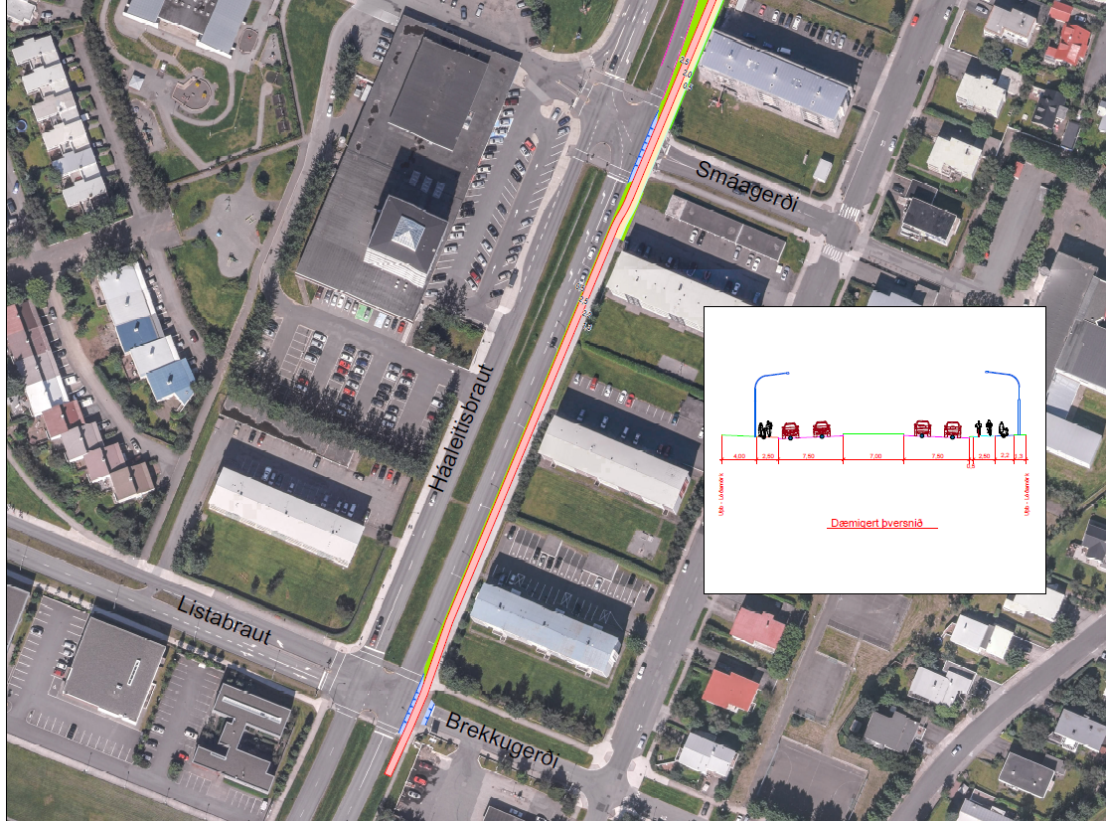
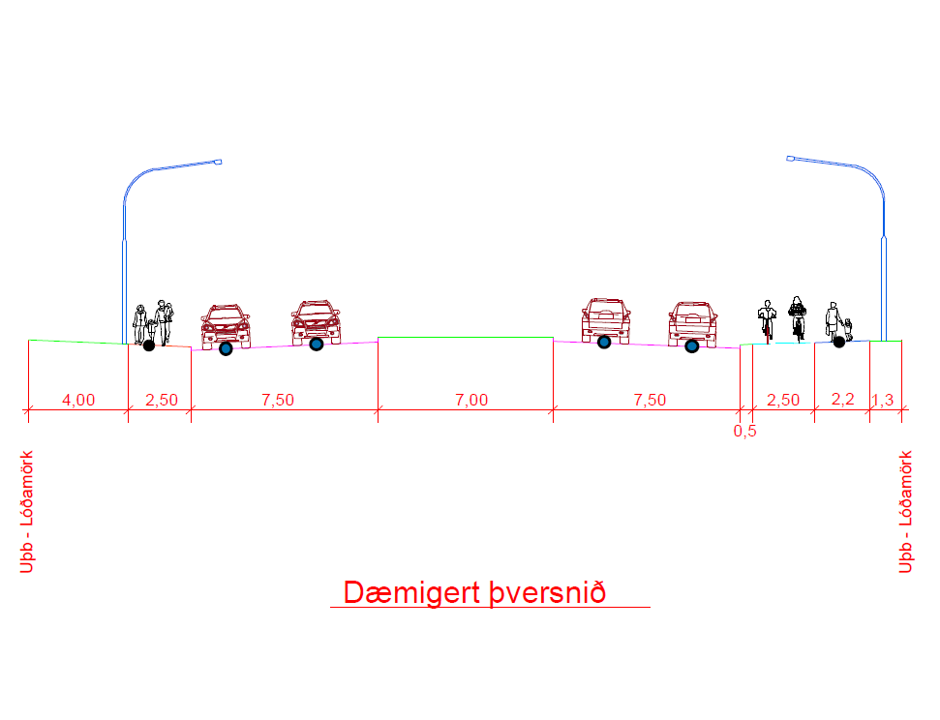
Háaleitisbraut,
hjólastígur að austanverðu á milli Brekkugerðis og Miklubrautar

Slide 19
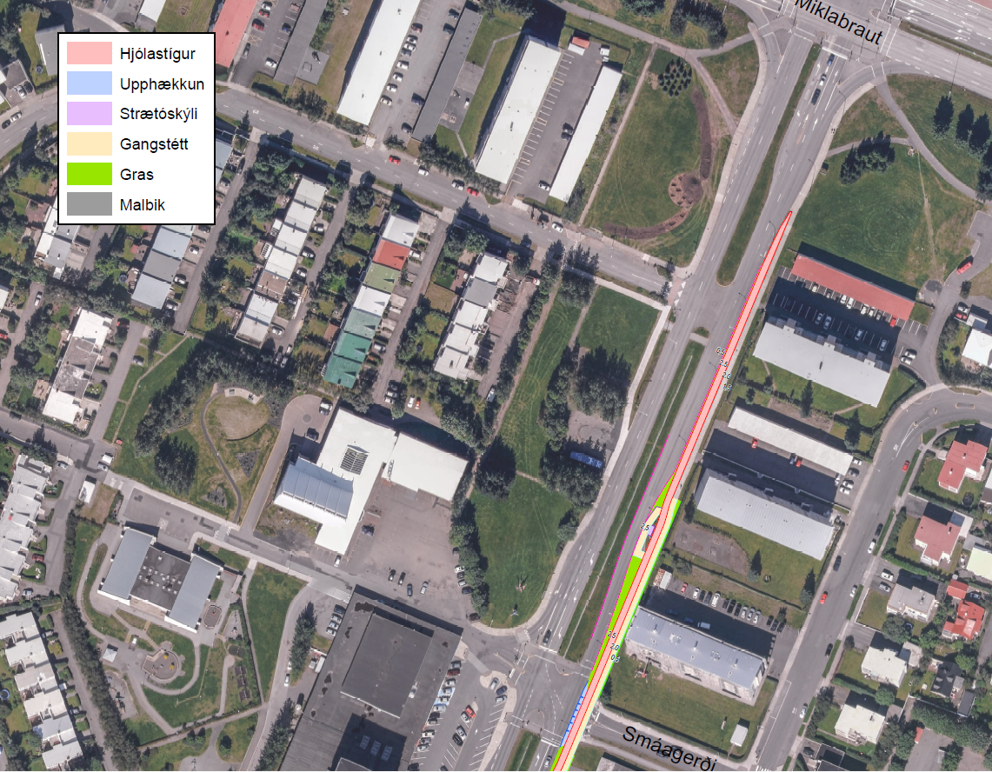
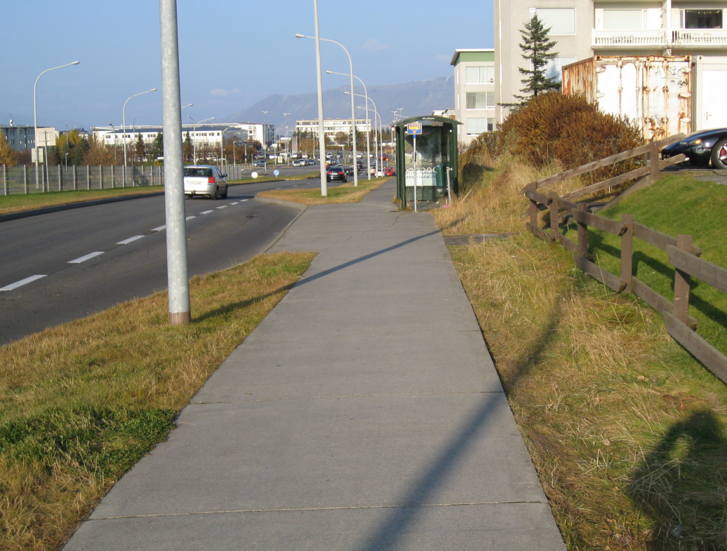
Háaleitisbraut,
hjólastígur að austanverðu á milli Brekkugerðis og Miklubrautar
Hvassaleiti

Slide 20
Takk fyrir!

